Slide 1

Муниципальное бюджетное дошкольное образовательное учреждение детский сад «Колокольчик» с. Тербуны Тербунского муниципального района Липецкой области
Проект
«Мы помним о Великих тех годах»
Подготовил: старший воспитатель Васютина Г.В.

Slide 2
Тип проекта:
информационно-познавательный, образовательный
Продолжительность:
средний (с 13 января 2020г. по 10 мая 2020г.)
Участники:
дети разновозрастной группы (3-6 лет), педагоги

Slide 3
Цель:
Формирование у детей дошкольного возраста патриотических чувств, воспитание уважения к героическому прошлому нашей Родины, чувства гордости за подвиг нашего народа в Великой Отечественной войне; обеспечение преемственности поколений.
Задачи:
Сформировать у детей чувство исторической сопричастности к своему народу, ценностное отношение к Родине на основе ознакомления с историческими фактами военных лет.
Обогатить представления детей о мужестве, героизме, отваге, о значении победы нашего народа в Великой Отечественной войне.
Вызывать у детей эмоциональный отклик на героические интонации произведений художественной литературы, изобразительного искусства, музыки.
Воспитать чувство гордости и уважения к родным и близким людям, принимавшим участие в сражениях за Родину.

Slide 4
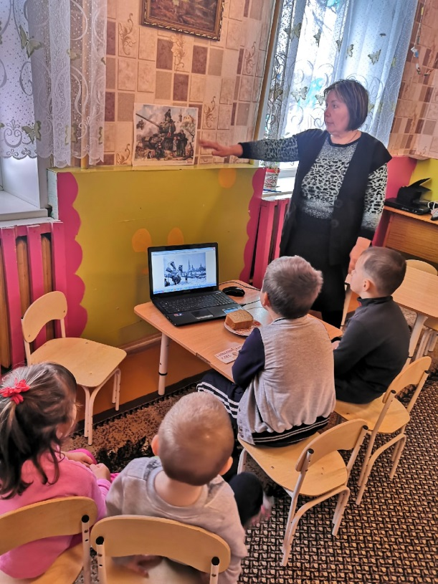
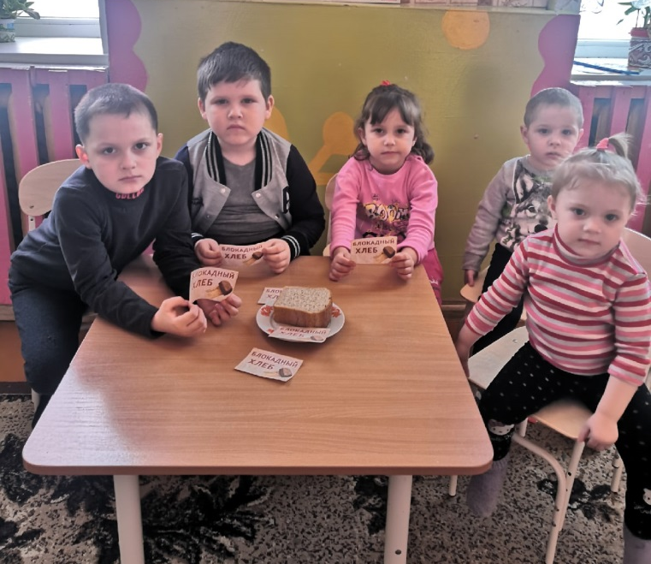
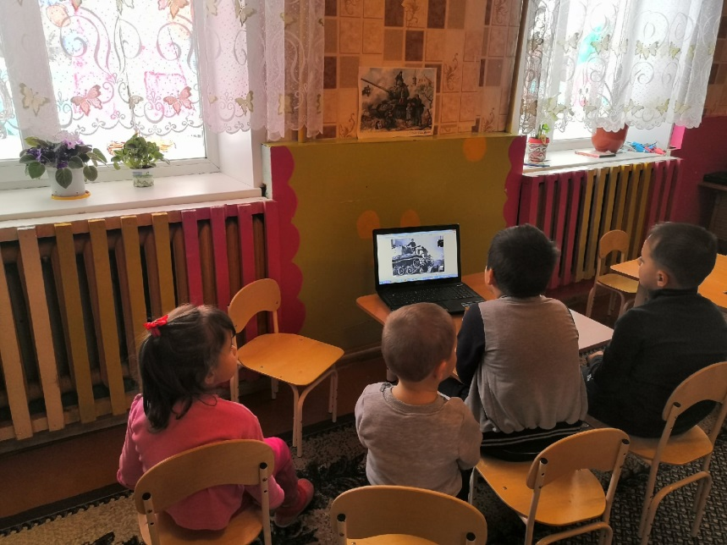
Беседы к 76-летию со дня снятия Блокады Ленинграда

Slide 5
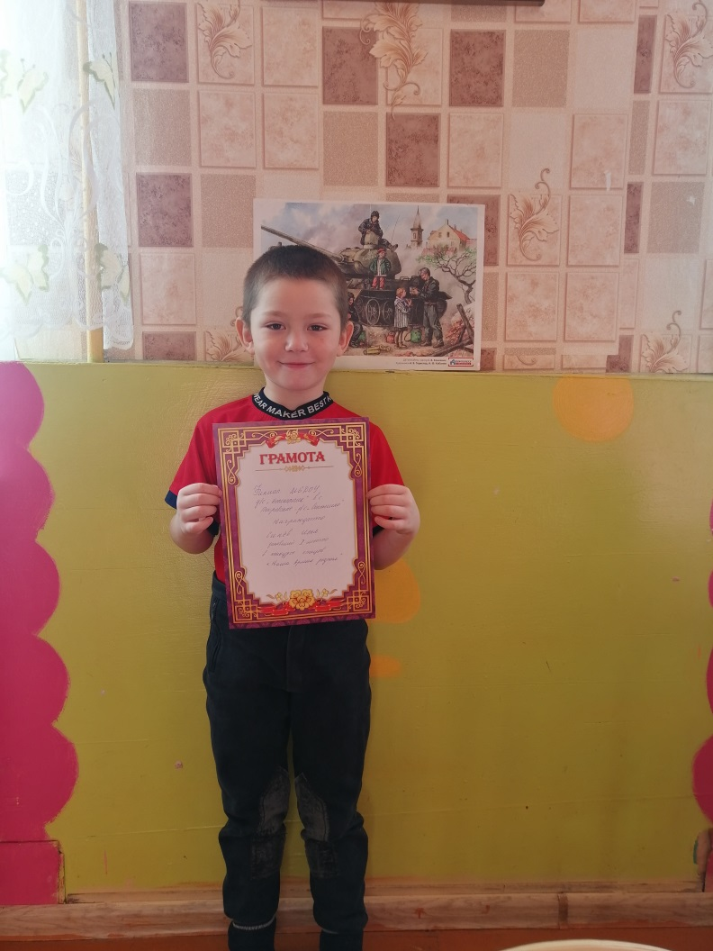
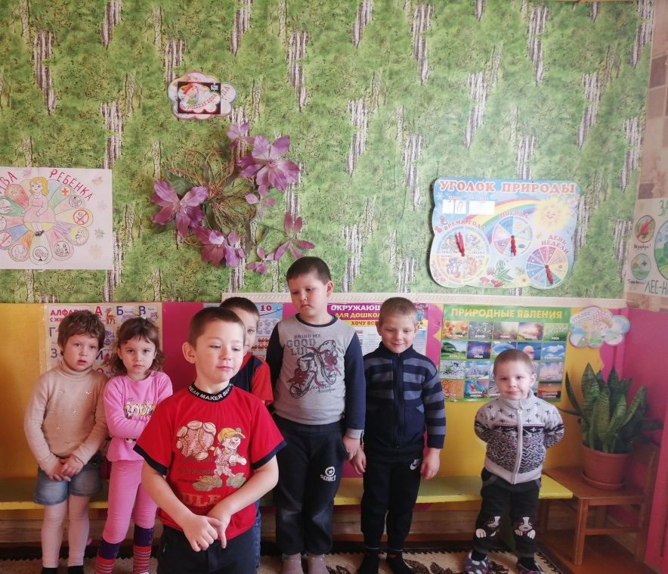
Конкурс чтецов «Моя Армия»

Slide 6
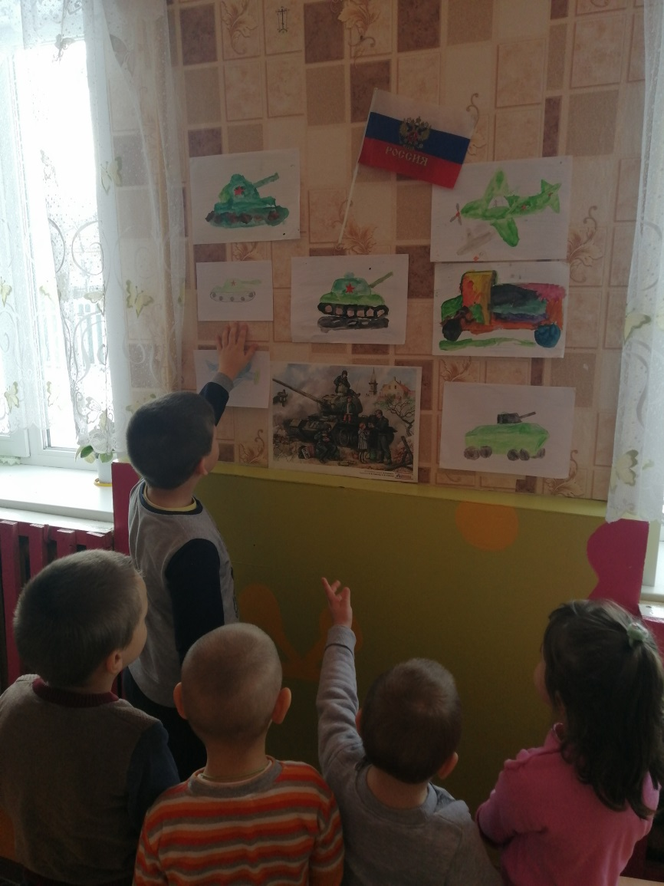
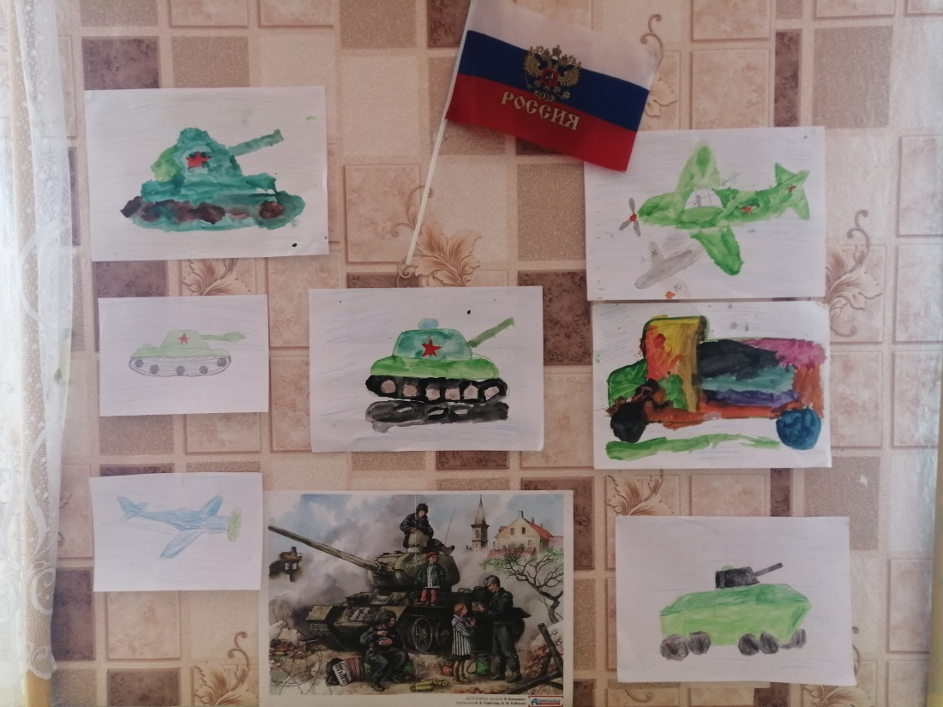
Выставка военной техники

Slide 7
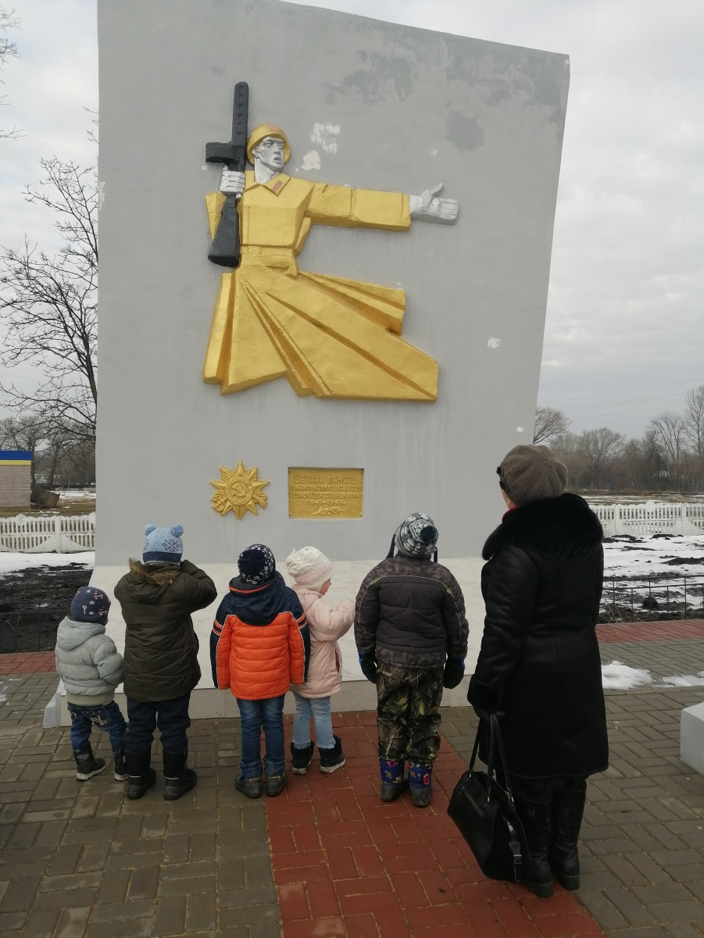
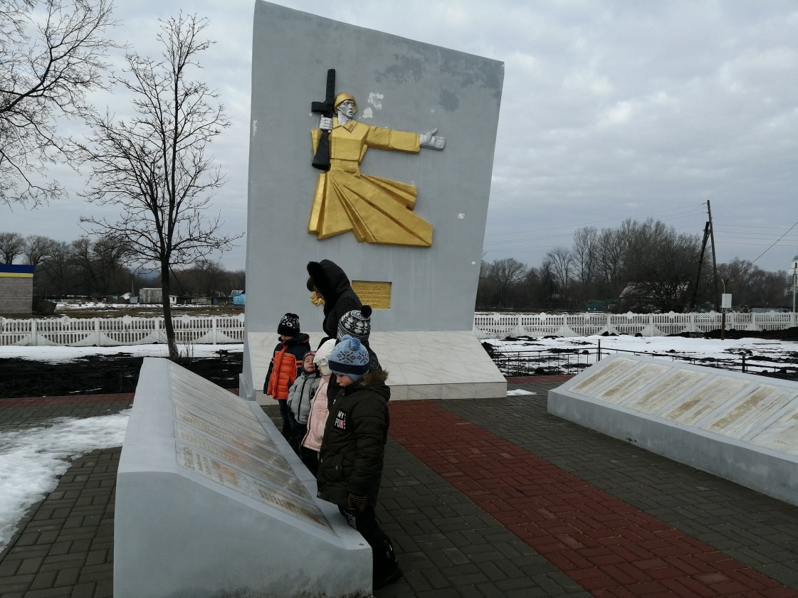
Экскурсия к памятнику

Slide 8
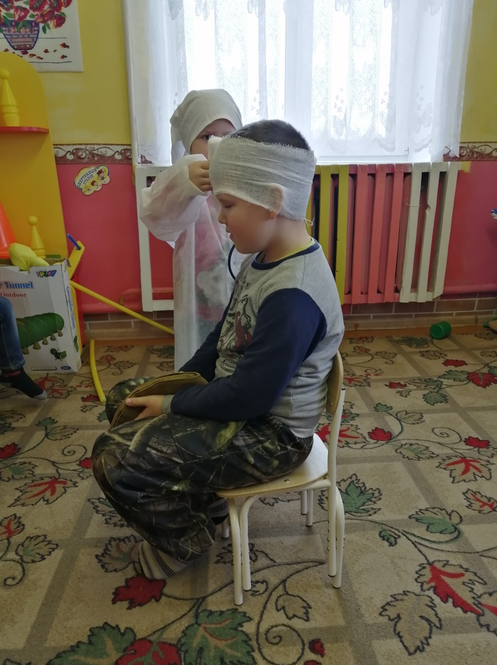
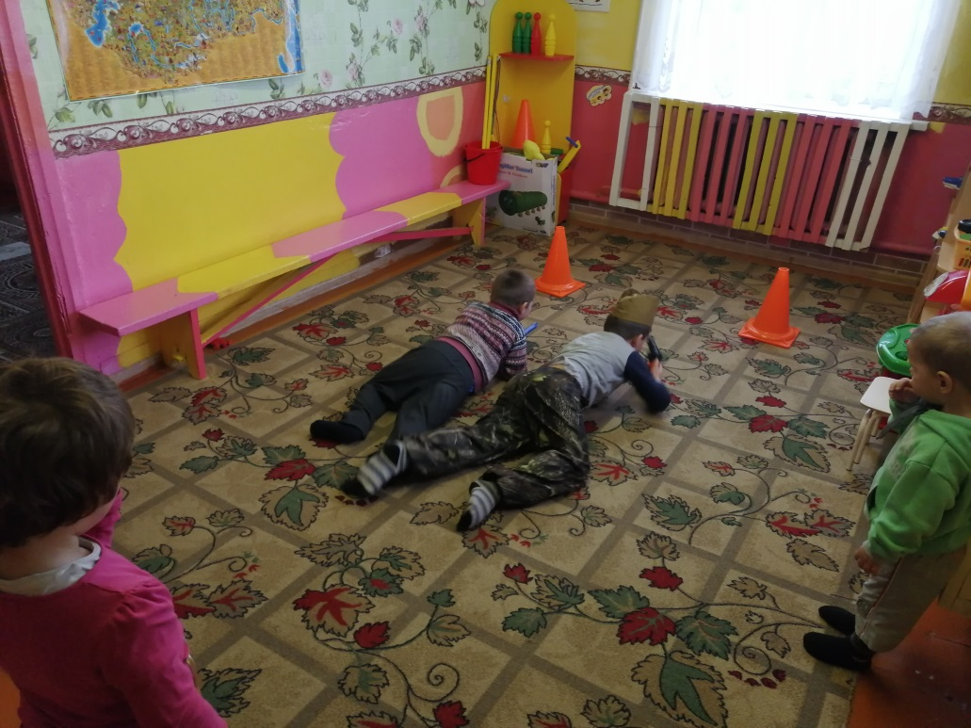
Военная игра

Slide 9
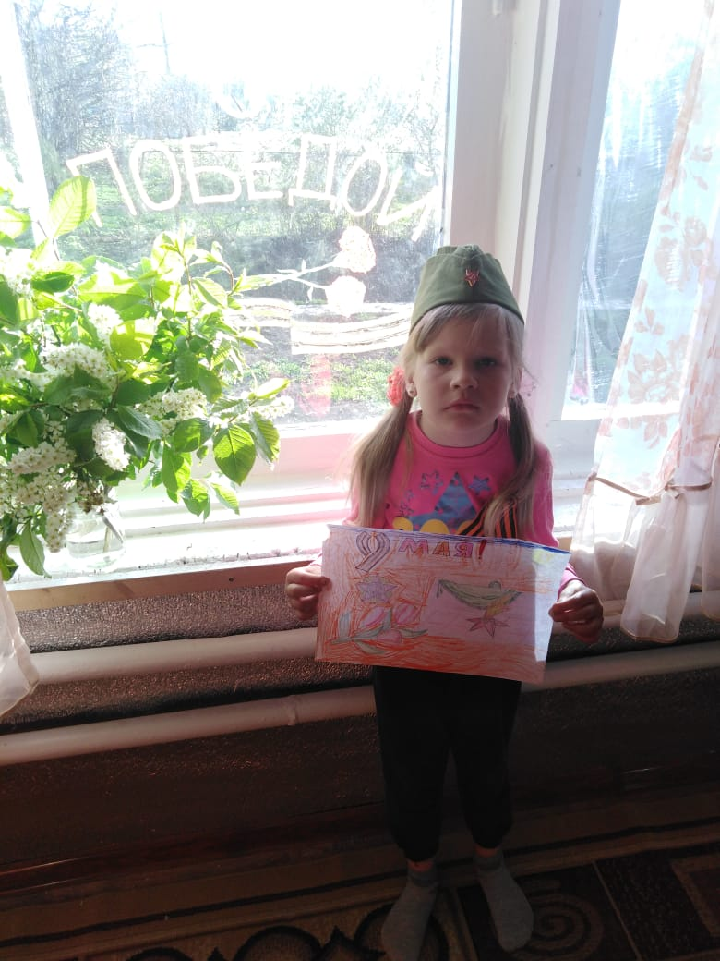
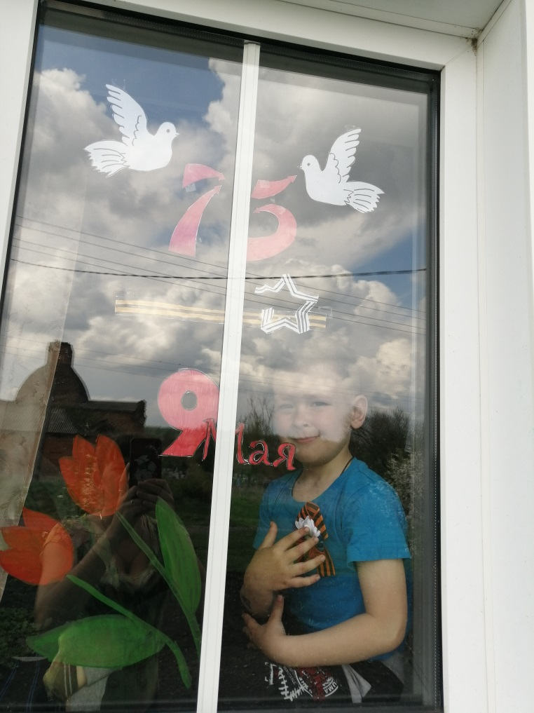
Окна Победы

Slide 10
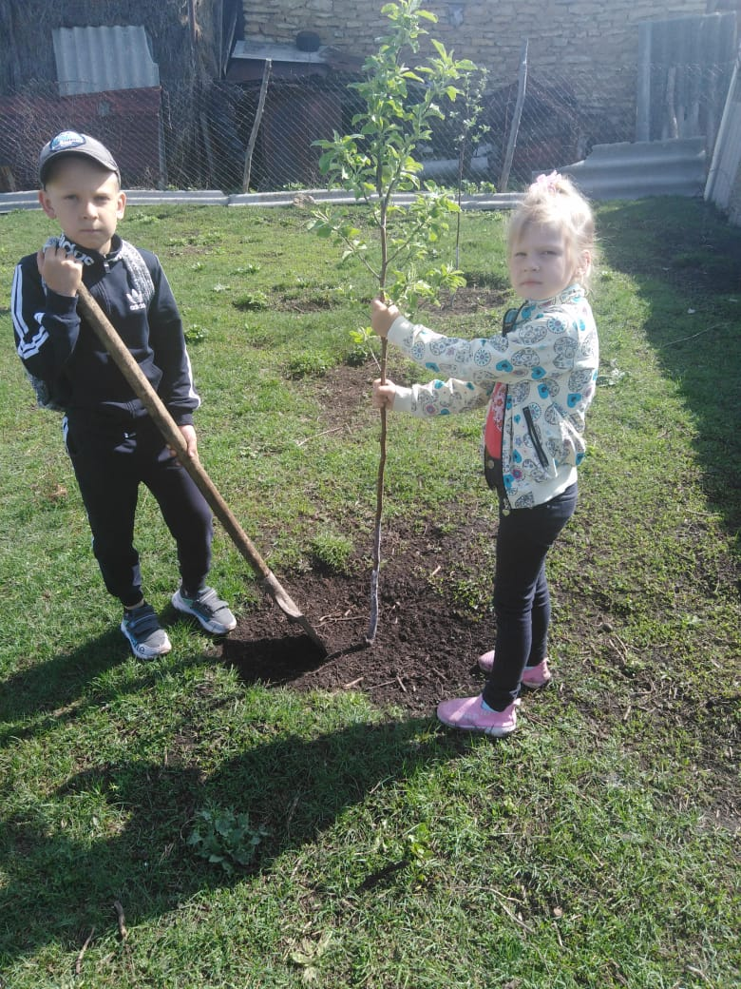
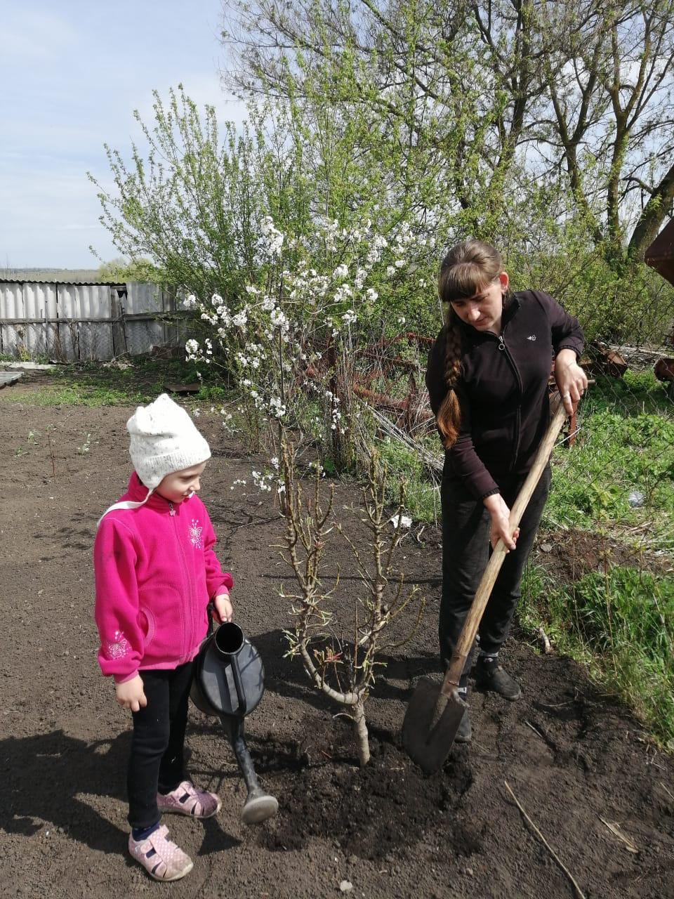
Сад памяти

Slide 11
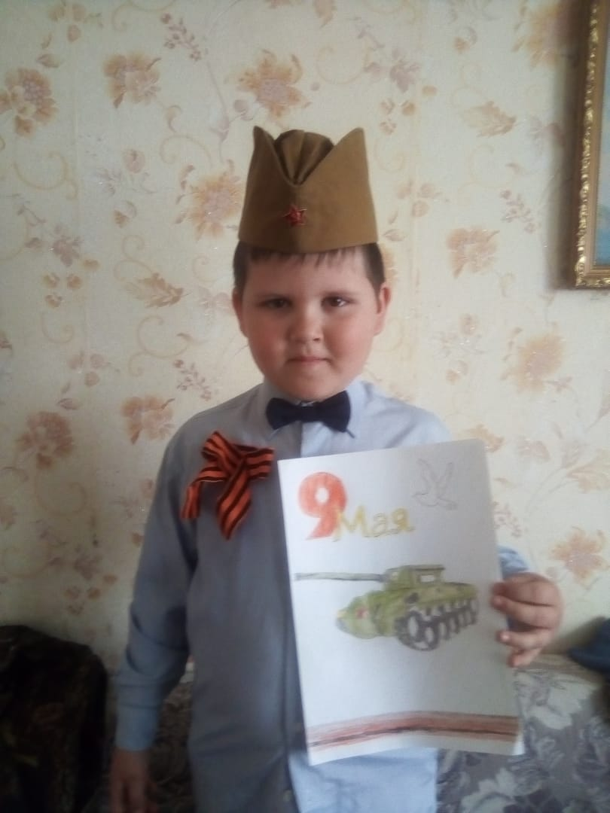
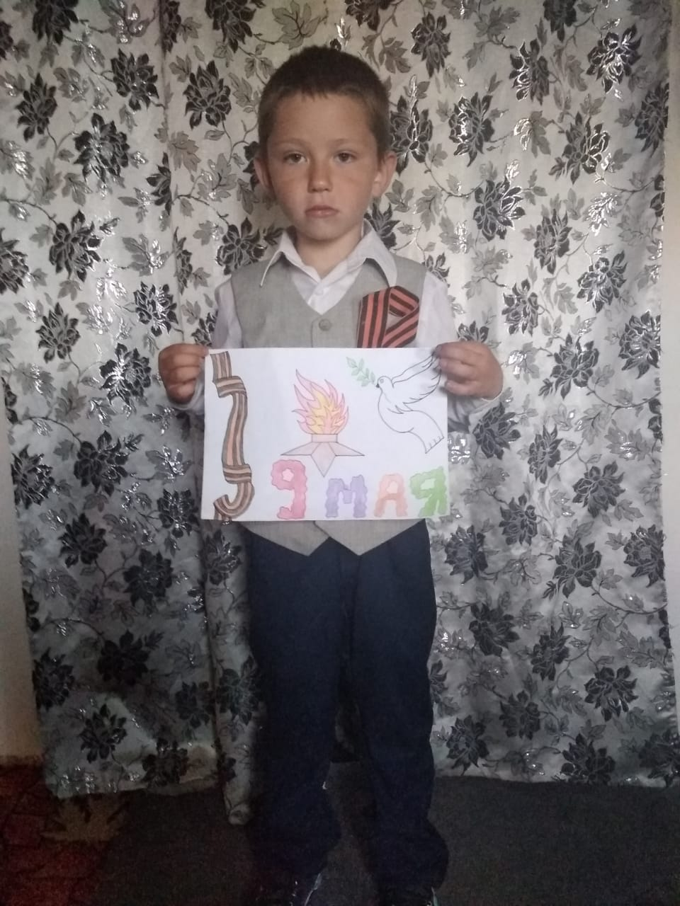
Участие в конкурсе «Мы о войне стихами говорим»

Slide 12
Спасибо за внимание!

